Slide 1

PHÒNG GIÁO DỤC VÀ ĐÀO TẠO QUẬN 12
TRƯỜNG TIỂU HỌC NGUYỄN THÁI BÌNH
Luyện từ và câu
Lớp : 4/3
GV: VŨ THỊ PHƯƠNG THẢO

Slide 2



1
2
3

Slide 3


Thứ ba ngày 18 tháng 10 năm 2016
Luyện từ và câu
Khi nào dấu ngoặc kép được dùng độc lập?
a. Khi lời dẫn trực tiếp chỉ gồm một từ hay cụm từ.
b. Khi lời nói trực tiếp là một câu trọn vẹn hay một đoạn văn.
c. Cả hai câu đều sai.

Slide 4
Thứ ba ngày 18 tháng 10 năm 2016
Luyện từ và câu
Em đặt dấu ngoặc kép vào chỗ nào trong câu văn sau:
Một thế kỉ văn minh, khai hóa của thực dân cũng không làm ra được một tấc sắt.
a. “ văn minh”, “ thực dân ”
b. “ văn minh ”, “ khai hóa ”
c. “ khai hóa ”, “ thực dân ”

Slide 5
Thứ ba ngày 18 tháng 10 năm 2016
Luyện từ và câu
Dấu ngoặc kép được dùng làm gì?
Dùng để dẫn lời nói trực tiếp của nhân vật hoặc của người
nào đó.
b. Dùng để dẫn lời nói gián tiếp của nhân vât.
c. Dùng để dẫn lời nói trực tiếp của nhân vật hoặc của người
nào đó và còn được dùng để đánh dấu những từ ngữ có ý
nghĩa đặc biệt.

Slide 6

Thứ ba ngày 18 tháng 10 năm 2016
Luyện từ và câu
Mở rộng vốn từ : Ước mơ
Bài 1: Ghi lại những từ trong bài tập đọc Trung thu độc lập cùng nghĩa với từ ước mơ.
Những từ trong bài tập đọc Trung thu độc lập cùng nghĩa với từ ước mơ là từ: mơ tưởng, mong ước.

Slide 7

Thứ ba ngày 18 tháng 10 năm 2016
Luyện từ và câu
Mở rộng vốn từ : Ước mơ
Bài 2: Tìm thêm những từ cùng nghĩa với từ ước mơ:
Bắt đầu bằng tiếng ước M: ước muốn
Bắt đầu bằng tiếng mơ M: mơ ước

Slide 8
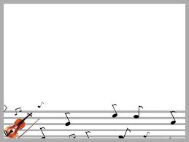
Thứ ba ngày 18 tháng 10 năm 2016
Luyện từ và câu
Mở rộng vốn từ : Ước mơ
Bài 3: Ghép thêm vào sau từ ước mơ những từ ngữ thể hiện sự đánh giá.

Slide 9

Thứ ba ngày 18 tháng 10 năm 2016
Luyện từ và câu
Mở rộng vốn từ : Ước mơ
Đánh giá cao | M: ước mơ cao đẹp,
Đánh giá không cao | M: ước mơ bình thường
Đánh giá thấp. | M:ước mơ tầm thường,

Slide 10

BAY VÀO VŨ TRỤ

Slide 11
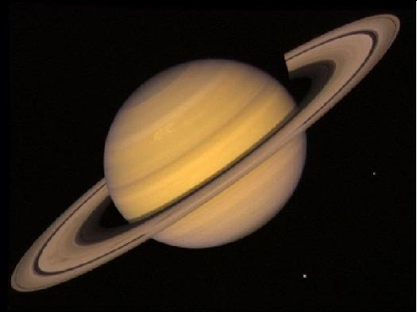
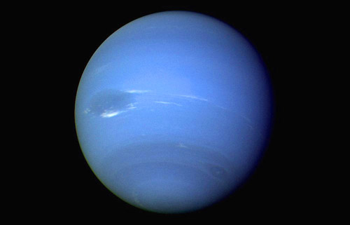
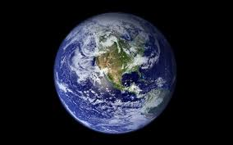

Slide 12
Thứ ba ngày 18 tháng 10 năm 2016
Luyện từ và câu
Mở rộng vốn từ : Ước mơ

Slide 13

Thứ ba ngày 18 tháng 10 năm 2016
Luyện từ và câu
Từ nào cùng nghĩa với từ ước mơ?
a. ước muốn
b. ước nguyện
c. ước hẹn

Slide 14

Thứ ba ngày 18 tháng 10 năm 2016
Luyện từ và câu
Từ ngữ nào thể hiện sự đánh giá ước mơ cao?
a. ước mơ viển vông
b. ước mơ dại dột
c. ước mơ cao cả

Slide 15
Thứ ba ngày 18 tháng 10 năm 2016
Luyện từ và câu
Ước mơ được đánh giá cao là:
Ước muốn có nhiều đồ chơi.
b. Ước mơ trở thành bác sĩ.
c. Ước mơ biến mọi thứ thành vàng giống như vua
Mi – đát.

Slide 16



Chúc các em chăm ngoan, học giỏi
Chúc quý thầy cô mạnh khỏe

